Slide 1
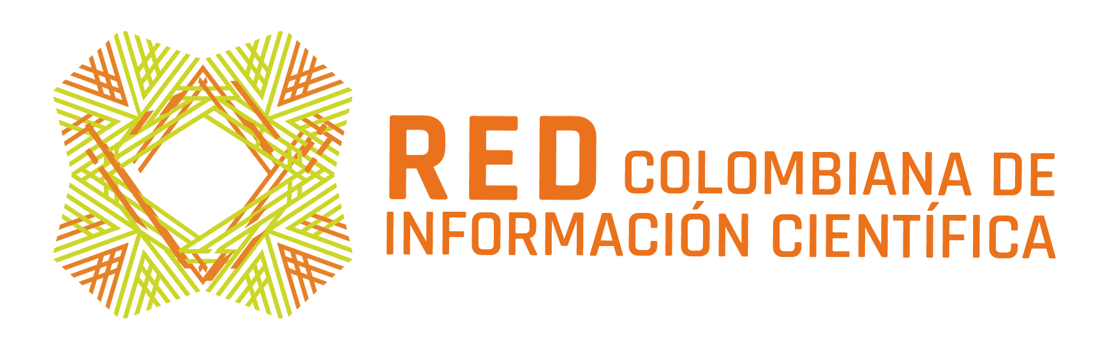
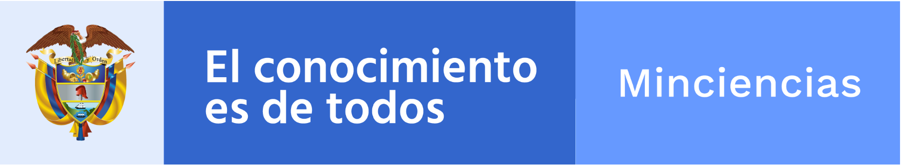
AVANCES Y DESAFÍOS
Ruth Helena Vallejo Sierra

Slide 2
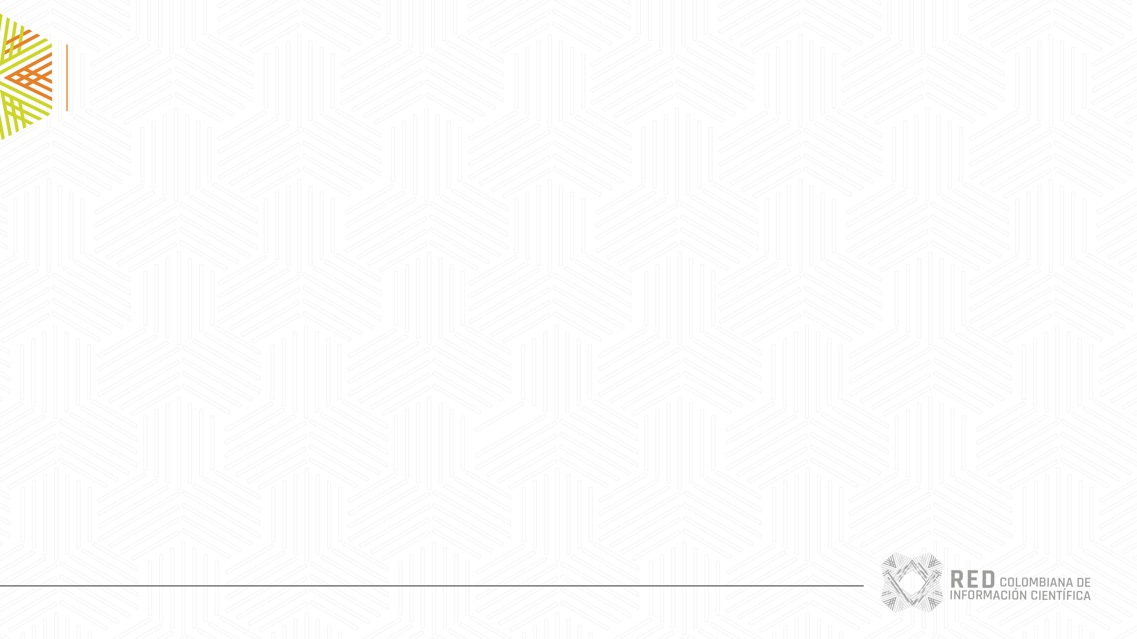
“Ciencia abierta es la práctica que permite el acceso y la participación de distintos actores en los procesos de generación y uso del conocimiento científico mediante las Tecnologías de Información y Comunicación.”
CIENCIA ABIERTA
Datos de investigación abiertos
Infraestructuras y herramientas abiertas
Acceso Abierto
Agendas abiertas de investigación
Mecanismos de financiación abiertos
Ciencia ciudadana
Métricas abiertas
Licencias abiertas

Slide 3
CIENCIA ABIERTA*
HACER CIENCIA
DATOS ABIERTOS
ACCESO ABIERTO
Recolectar los datos haciendo investigación
Datos administrativos (Ley 1712/2014
Datos de investigación sector público (SINA,CIOH)
Datos de investigación (SNCTeI)
Publicaciones de investigación
Entradas
Salidas
Investigadores-ciudadanos-ciencia participativa-empresa-Gobierno y sector público
CIENCIA ABIERTA
Ecosistema de una cultura de ciencia abierta en Colombia (Modificado de Peset et al., 2017).
* Universidad de los Andes, Facultad de Ciencias. Propuesta técnica para la construcción de lineamientos de preservación del patrimonio científico. Bogotá, 2019

Slide 4

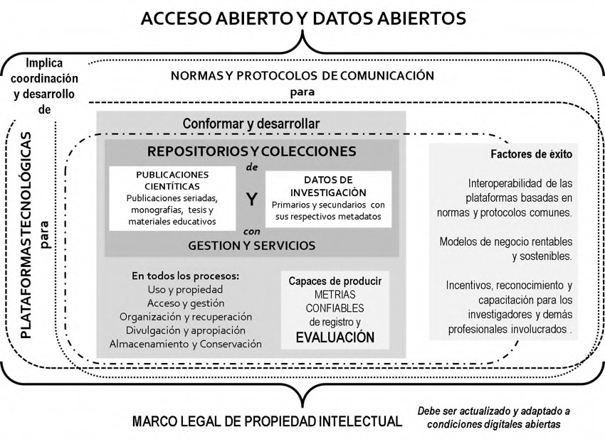
Ciencia abierta.
Reporte para tomadores de decisiones. Paola Andrea Ramírez Daniel Samoilovich . 2da edición – Abril 2019

Slide 5
Establecer directrices y mecanismos de interrelación para la ciencia abierta entre los diferentes actores del SNCTeI con el fin de avanzar en la implementación de los componentes de la política.
LÍNEAS DE TRABAJO REDCOL
Datos de investigación abiertos
Preservación del patrimonio científico
Acceso Abierto
Gestión estratégica

Slide 6

Fortalecimiento del acceso abierto de la producción científica nacional, para ello promoverá la creación de repositorios institucionales de investigación, generará sus directrices, participará en proyectos internacionales de intercambio de información científica y desarrollará servicios y métricas.
ACCESO ABIERTO Y RedCol?

Slide 7
Fortalecer las capacidades de los equipos que gestionan la información científica para la organización, recuperación y almacenamiento de la producción científica.
Incentivar la divulgación de la
ciencia abierta y la producción científica en acceso abierto.
Apoyar la formación y capacitación sobre ciencia abierta, apropiación social del conocimiento, uso y propiedad intelectual.
Realizar la operación y garantizar el adecuado funcionamiento de la
infraestructura tecnológica .
Orientar a los miembros de la Red con lineamientos para la elaboración de sus políticas institucionales de acceso abierto, propiedad intelectual y directrices de metadatos.
Diseñar métricas alternativas de evaluación y seguimiento
ACCESO ABIERTO

Slide 8
AVANCES
http://redcol.colciencias.gov.co/vufind/Content/stats

Slide 9
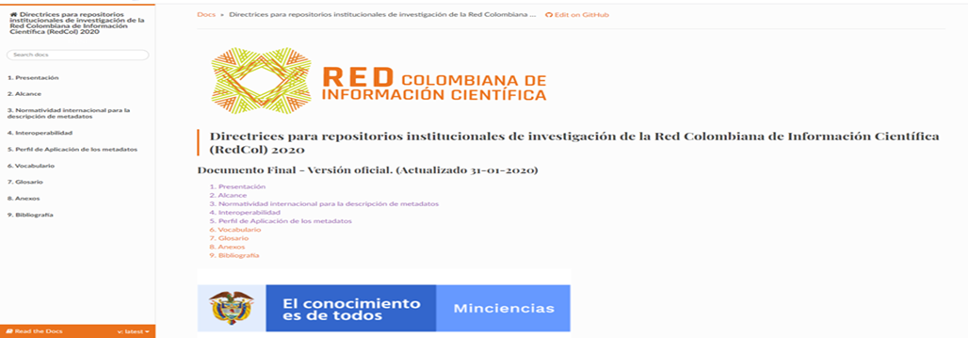
DIRECTRICES PARA REPOSITORIOS DE INVESTIGACIÓN

Slide 10
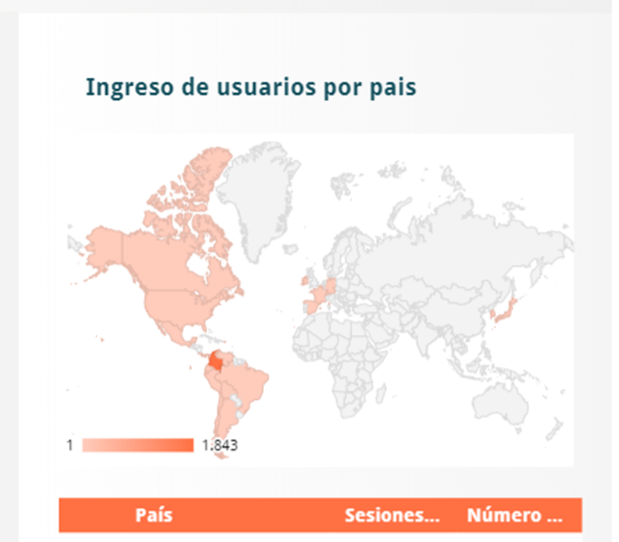
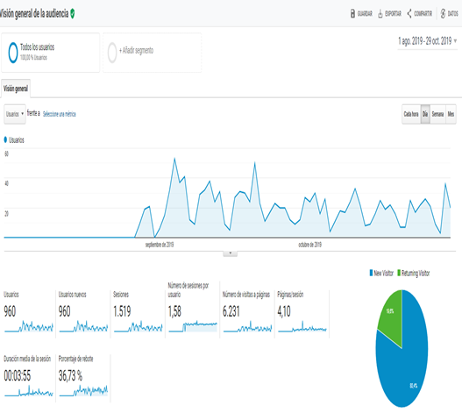
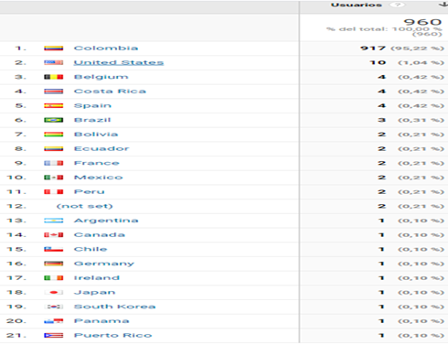
USO PLATAFORMA PRODUCTOS DE INVESTIGACIÓN
http://redcol.minciencias.gov.co/vufind/Content/stats

Slide 11
Artículo 169 - Derechos de propiedad intelectual sobre resultados de programas y proyectos de ciencia, tecnología e innovación y de tecnologías de la información y las comunicaciones
financiados con recursos públicos, de la Ley 1955 de 2019, con la que se expidió el
Plan Nacional de Desarrollo (PND) 2018-2022.
PROPIEDAD INTELECTUAL

Slide 12
Avances en el ingreso de nuevos productos de investigación
Fase II
Apropiación de las directrices para repositorios de investigación
Capítulo Libro resultado de investigación
Libro resultado de investigación
Productos resultados de creación e investigación creación en Artes, Arquitectura y Diseño
Libro resultado de investigación
Patentes
Variedades vegetales
DESAFIOS
http://redcol.minciencias.gov.co/vufind/Content/stats

Slide 13
DATOS DE INVESTIGACIÓN ABIERTOS Y REDCOL
Conformación y desarrollo de colecciones de datos de investigación abiertos, para ello promoverá la creación de repositorios, generará sus directrices, participará en proyectos internacionales.

Slide 14
Generar una cultura abierta para la producción y acceso a datos de investigación.
Promover y participar en iniciativas nacionales e internacionales en diferentes áreas del conocimiento
Identificar buenas prácticas en la adopción de estándares e interpretarlos para el país.
Conformar una plataforma tecnológica que permita compartir los datos
DATOS ABIERTOS

Slide 15
AVANCES
http://redcol.minciencias.gov.co/vufind/Content/stats

Slide 16
PROYECTO DATOS ABIERTOS DE INVESTIGACIÓN
Proyecto LODES “estudio para definir una Plataforma de Repositorios de Datos Abiertos conectados para la Interoperabilidad de Plataformas” (LODES) cuya meta es ayudar a conectar los interesados en actividades relacionadas con la interoperabilidad de datos entre diferentes áreas (ciencias, artes y humanidades, sociedad, administración pública, salud pública, diseño de política, derechos, negocios y economía, etc.)
LODES propone:
Desarrollar una cartografía en constante actualización de los servicios de datos abiertos conectados alrededor del mundo.
Identificar buenas prácticas en la adopción de estándares.
Conectar proveedores, creadores y consumidores de datos con una serie de ejemplos de uso multidisciplinar de los datos.

Slide 17
Generar una cultura de compartir datos entre los investigadores
Desarrollar la política de datos abiertos para el país y participar en la prueba piloto para la creación de repositorios de datos científicos que proyecta LA Referencia y el proyecto LODES
DESAFIOS
http://redcol.minciencias.gov.co/vufind/Content/stats

Slide 18
PRESERVACIÓN DEL PATRIMONIO CIENTÍFICO
Esta línea tiene como objetivo impulsar una estrategia de conservación y preservación del patrimonio científico nacional, en cualquier formato. La preservación a largo plazo es el conjunto de acciones y estándares aplicados a los documentos durante su gestión para garantizar su preservación en el tiempo, independientemente de su medio y forma de registro o almacenamiento.

Slide 19
Diseñar principios, políticas y estrategias y desarrollo de la estrategia de preservación del patrimonio científico colombiano
Definir el modelo de integración, el almacenamiento y mantenimiento para la preservación largo plazo
Identificar buenas prácticas y modelos de preservación.
Comprender cuáles es la producción científica que vale la pena conservar y caracterizar qué se debe preservar y qué método aplicar para preservar.
Generar los lineamientos técnicos en cuanto a la digitalización certificada, la normalización de la producción de documentos, los metadatos de preservación, conversión a formatos de preservación a largo plazo
PRESERVACIÓN Y CONSERVACIÓN

Slide 20
AVANCES
http://redcol.minciencias.gov.co/vufind/Content/stats

Slide 21
PRESERVACIÓN PATRIMONIO CIENTÍFICO
Análisis de la RED CARINIANA, iniciativa del Instituto Brasileño de Información en Ciencia y Tecnología para la salvaguarda del patrimonio científico, tecnológico y cultural, de manera distribuida, por las instituciones de investigación en colaboración con el IBICT. Ofrece una serie de alternativas para que las instituciones brasileñas puedan recoger, almacenar y promover el acceso a los contenidos seleccionados al largo del tiempo

Slide 22
Lineamientos para la preservación del patrimonio de conocimiento científico colombiano
Desarrollar una metodología para preservar a lo largo del tiempo la información científica nacional
DESAFIOS
http://redcol.minciencias.gov.co/vufind/Content/stats

Slide 23
En esta línea se presentan, planean y ejecutan los proyectos definidos como estratégicos para apoyar la conformación, dinamización y sostenibilidad de la Red Colombiana de Información Científica.
GESTIÓN ESTRATÉGICA Y REDCOL

Slide 24
Diseñar estrategias de comunicación y apropiación social de la información científica
Promover la vinculación de los actores del Sistema Nacional de Ciencia, Tecnología e Innovación a RedCol
Coordinar el funcionamiento de RedCol y conformar los comités técnicos que se consideren estratégicos
Articular las acciones de RedCol a nivel de todas las áreas de Colciencias y con otras iniciativas nacionales e internacionales
GESTIÓN ESTRATÉGICA Y REDCOL

Slide 25
AVANCES
http://redcol.minciencias.gov.co/vufind/Content/stats

Slide 26
81 universidades, centros e institutos de investigación invitados.
41 han finalizado el procedimiento de vinculación.
24 está en proceso.
Hay 41 en espera.
VINCULACIÓN REDCOL

Slide 27
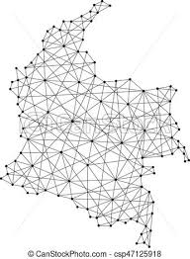

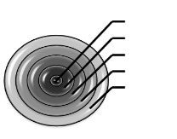
Universidad del Norte
Universidad de Cartagena
Universidad del Magdalena
Universidad Simón Bolívar
Universidad Autónoma del Caribe
Universidad de Atlántico
Universidad de la Guajira
Universidad de Córdoba
Centro de Investigaciones Oceanográficas e Hidrográficas - CIOH
Universidad Industrial de Santander
Universidad Autónoma de Bucaramanga
Universidad Nacional de Colombia
Universidad del Rosario
Universidad Distrital
Universidad de los Andes
Universidad de la Sabana
Universidad El Bosque
Universidad Jorge Tadeo Lozano
Universidad de San Buenaventura
Universidad Javeriana
Universidad de La Salle
Universidad Pedagógica y tecnológica
Universidad Santo Tomás
Universidad Externado
Agrosavia
Universidad de Medellín
Universidad Pontificia Bolivariana
Universidad de Antioquia
Universidad CES
Universidad Eafit
Instituto Tecnológico Metropolitano
Universidad del Valle
Universidad ICESI
Universidad del Cauca
Universidad Autónoma de Occidente
Universidad Tecnológica Pereira
Universidad de Caldas
Universidad de Manizales

Slide 28
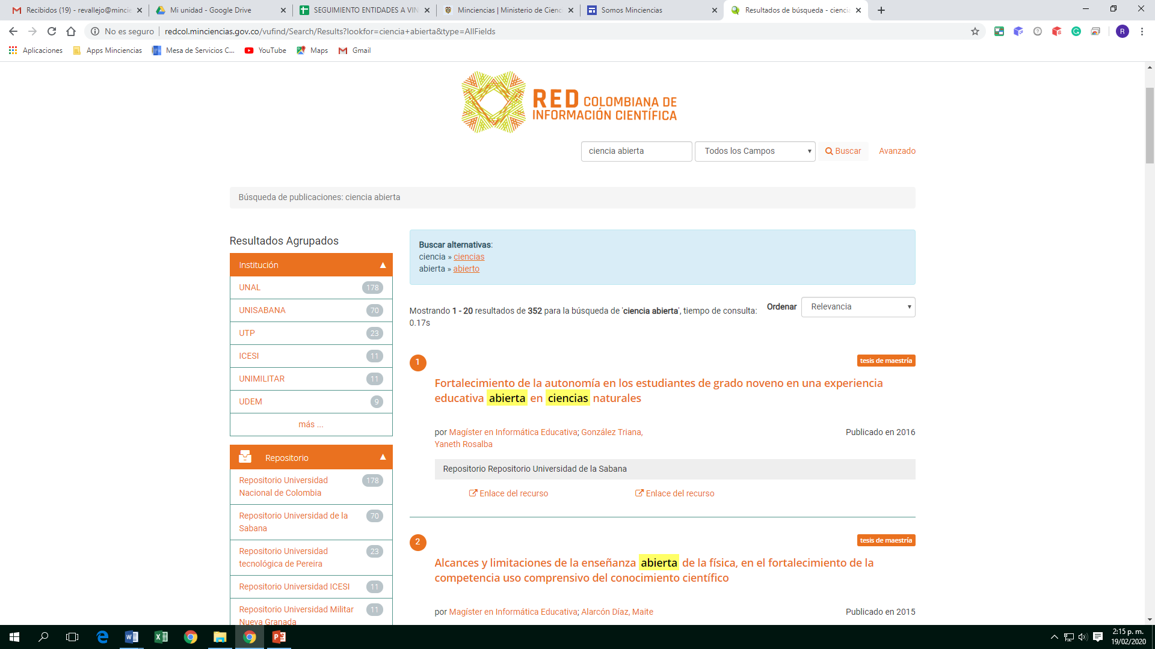
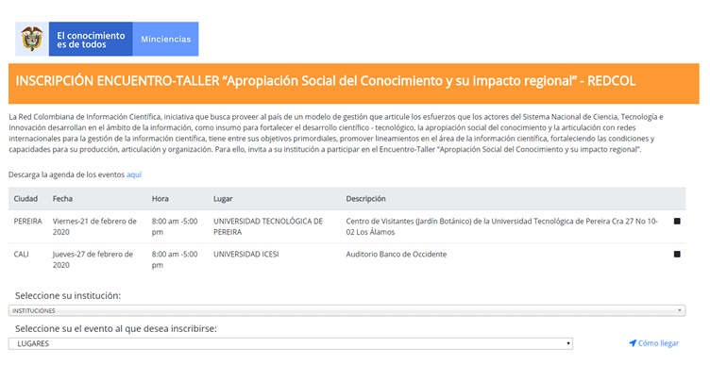
MICROSITO REDCOL

Slide 29
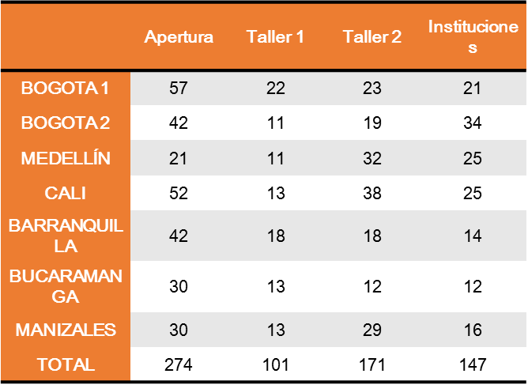
GENERACIÓN DE CAPACIDADES

Slide 30
Garantizar la sostenibilidad de la iniciativa
Ofrecer servicio de calidad a todas las instituciones interesadas
DESAFIOS
http://redcol.minciencias.gov.co/vufind/Content/stats

Slide 31

GRACIAS
http://redcol.minciencias.gov.co
Correo electrónico: redcol@minciencias.gov.co
Teléfono 6258480 ext: 5702- 5700

